Slide 1
1. 样本选择
挑选项目：github advanced search(date>=2024 && license=gpl)
确定Llama没见过：in Google BigQuery, “select*from repo where repo creation_date<2023 and code like"return a;%”
存在困难：
BigQuery 的 GitHub 数据集可能不包含所有公共仓库，需要使用其他代码搜索工具（如 GitHub 自身的 搜索功能、Sourcegraph 等）进行验证。
可以选择未公开的或更独特的代码片段
数据集与模型：实验使用了PILE数据集的20个子集，包括Wikipedia、GitHub等。实验在Pythia系列模型（从410M到12B参数）上进行，这些模型均在PILE数据集上训练，以确保验证集和训练集的明确区分。
2. 构造prompt
3. 观察llama结果，得到结果集合1
4. fine-tune => 让Llama见过样本
控制微调参数：严格控制微调过程中的超参数，保持与原模型的一致性
使用对照微调：可以对模型进行一次不包含目标代码的微调，作为对照组，评估微调过程本身的影响
5. 选择同样的prompt观察llama结果，得到结果集合2

Slide 2
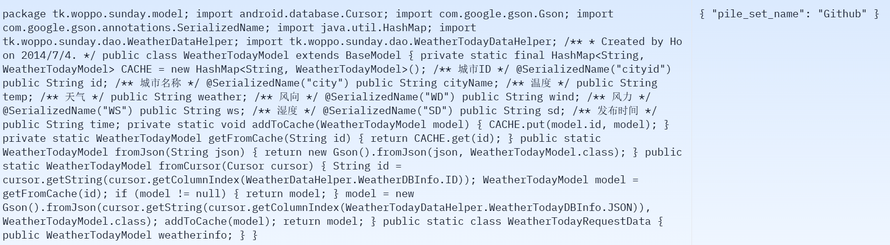
Model -> Dataset
1. pythia
-> Pile Uncopyrighted ≈ 336G
https://huggingface.co/datasets/monology/pile-uncopyrighted
为了回应作者们要求LLM停止使用其作品的要求，这是一份删除了所有版权内容的Pile数据集。
清理的方法是从 Books3、BookCorpus2、OpenSubtitles、YTSubtitles 和 OWT2 子集中删除所有内容。
-> https://github.com/ljtyzhr/Sunday

Slide 3
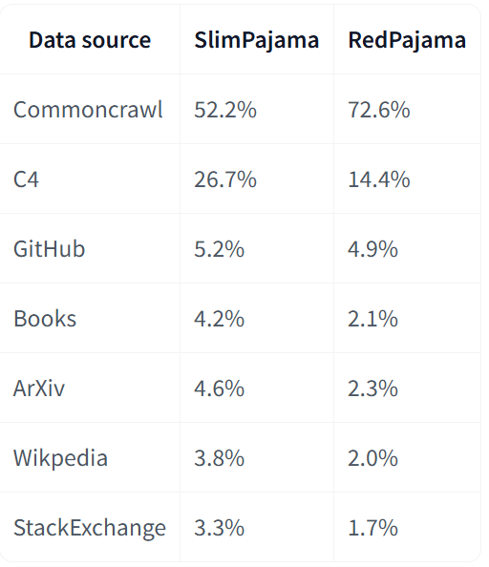
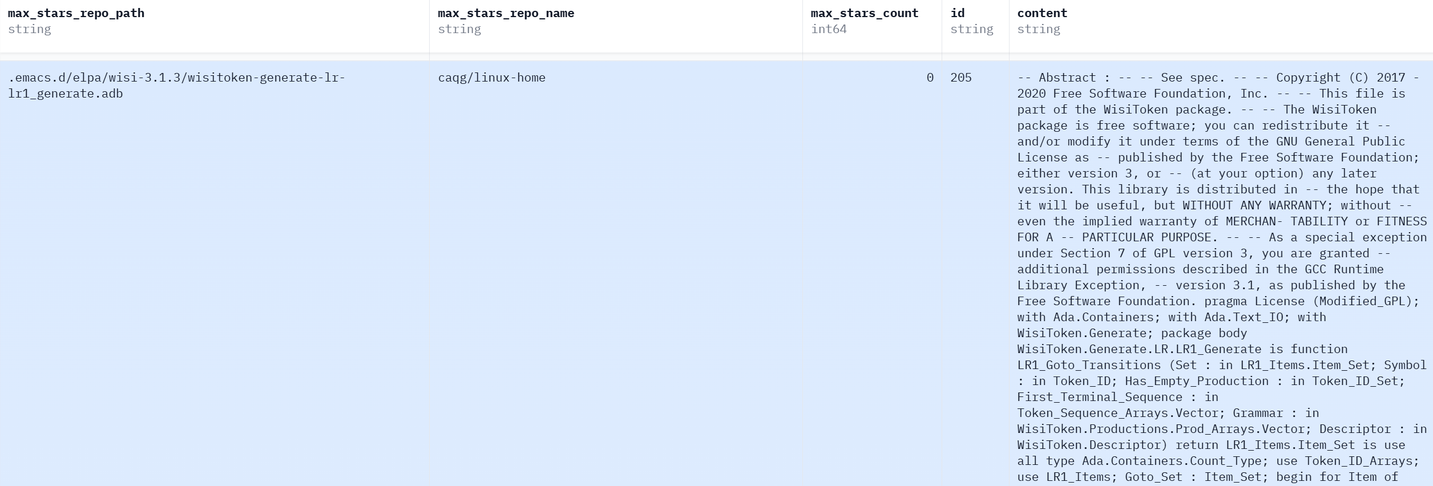
Model -> Dataset
2. tinyllama
-> SlimPajama ≈ 895 GB
https://huggingface.co/datasets/cerebras/SlimPajama-627B
预训练去除了SlimPajama的code部分，仅使用Startcode
-> starcoderdata
https://huggingface.co/datasets/bigcode/starcoderdata
这是用于训练 StarCoder 和 StarCoderBase 的数据集。 该数据集包含 86 种编程语言的 783GB 代码，其中包括 54GB GitHub Issues + 13GB Jupyter 笔记本中的脚本和文本代码对，以及 32GB GitHub commits，约合 2,500 亿 token。

Slide 4
TODO
1. MIA的方法 改进
2. 设计prompt 参考文章
补全代码 / 给出函数框架
3. 含有具体训练数据集的model
文本片段提取：
Prompt："The following text is an excerpt from a well-known work of literature..."
这种类型的prompt用来检测模型是否会生成与训练数据中特定文本片段高度相似的内容。
问答（Q&A）：
Prompt："What is the main argument presented in [specific article or book]?"
这类prompt用于评估模型是否能回忆出其训练数据中特定文献或文章的具体内容。
特定领域信息生成：
Prompt："Describe the process of photosynthesis as explained in biology textbooks."
这种prompt旨在测试模型是否倾向于重现其训练数据中特定领域（如生物学）的详细解释。
编程代码补全：
Prompt："Write a Python function to sort a list of integers using the quicksort algorithm."
此prompt检查模型是否生成与其训练数据中可能存在的特定编程任务相关的代码。
历史事实重述：
Prompt："Explain the causes of the American Civil War."
通过这种prompt，研究者可以观察模型是否复现其训练数据集中的历史解释和观点。

